Slide 1
VICERRECTORADO DE INVESTIGACIÓN, INNOVACIÓN Y TRANSFERENCIA DE TECNOLOGÍA
CENTRO DE ESTUDIOS DE POSGRADOS
TRABAJO DE TITULACIÓN PREVIO A LA OBTENCIÓN DEL TÍTULO DE MAGÍSTER EN
GESTIÓN DE SISTEMAS DE INFORMACIÓN E INTELIGENCIA DE NEGOCIOS
AUTOR: DARWIN ALDAS
DIRECTOR: PhD. EDISON LASCANO

Slide 2
SEGDO_BICI_UIO
TEMA:
“Desarrollo de un sistema de Business Intelligence con software libre y datos abiertos, para la identificación de segmentos de mercado, aptos para la implementación de negocios orientados a la venta y mantenimiento de bicicletas en el perímetro urbano de Quito”

Slide 3
CONTENIDO
1.INTRODUCCIÓN
1.1 Planteamiento del problema
1.2 Justificación
1.3 Objetivos
2.DESARROLLO: METODOLOGÍA DE RALPH KIMBALL
2.1 Análisis y definición de los requerimientos
2.2 Diseño de la arquitectura técnica
2.3 Modelado dimensional
2.4 Proceso ETL
2.5 Desarrollo y visualización del Dashboard
3.MINERIA DE DATOS
3.1 Algoritmo de minería
4.ANÁLISIS DE RESULTADOS
5.CONCLUSIONES
6.RECOMENDACIONES
SEGDO_BICI_UIO

Slide 4
INTRODUCCIÓN
Planteamiento del problema
1
ARBOL DE PROBLEMAS
Fracaso del negocio o sus planes de mejora
2
3
Ocasiona Quiebra (Aspectos Financieros)
4
5
6
Generar deudas y perdida de capital
Provoca Daños Psicológicos y Emocionales
7
EFECTOS
8
Invertir tiempo y esfuerzo en campañas sin resultados
9
Ubicar geográficamente el negocio en un sitio inadecuado
Captar la atención de personas sin afinidad al negocio
10
11
La falta de análisis y evaluación de segmentos de mercado, afecta el crecimiento, sostenibilidad e incluso el éxito de un negocio.
12
13
14
15
No se tiene herramientas que faciliten la ejecución de un análisis de segmentación de mercado
16
CAUSAS
No conocer métodos o metodologías.
No se considera la importancia de llevar a cabo una segmentación de mercado .

Slide 5
INTRODUCCIÓN
Justificación
Fuente: Global Entrepreneurship Monitor (GEM)
Segmentación de Mercado
1
_No se como hacerlo
_Es un proceso costoso
_No es necesario
_Me llevara mucho tiempo
2
3
4
Segmentación de Mercado
5
6
Bicicletas
7
8
9
10
Emprendedor
Emprendedor
11
No contamina
12
Cuida tu salud
13
14
Ayuda a tu economía
15
Ahorras espacio
16

Slide 6
INTRODUCCIÓN
Objetivo General
Objetivos Específicos
1
OE1: Realizar una revisión de la literatura en base a un SMS (Systematic Mapping Study).
2
3
4
Desarrollar un sistema de Bussines Intelligence basado en software libre y datos abiertos aplicado al perímetro de Quito, que ayude y facilite la toma de decisiones para el análisis e identificación de un segmento de mercado, apto para la implementación de negocios orientados a la venta y mantenimiento de bicicletas.
OE2: Realizar una búsqueda en los diferentes portales públicos, datos alineados al giro de negocio de las bicicletas en Quito.
5
6
7
8
OE3: Construir un data mart con los datos recolectados.
9
10
11
OE4: Construir un dashboard o panel de control en base al data mart.
12
13
14
15
OE5: Desarrollar un algoritmo de clusterización para comparar los resultados del Bussines Intelligence.
16

Slide 7
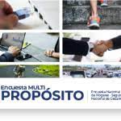
DESARROLLO:METODOLOGÍA DE RALPH KIMBALL
Análisis y definición de los requerimientos
1
Búsqueda e identificación de fuentes (Datos Abiertos)
Fuentes Confiables
2
3
4
5
Ejecución de entrevistas
6
Requerimientos
7
8
9
10
11
Análisis y Evaluación de Datos
Evaluación de encuestas y sus variables (datos alineados al proyecto)
12
13
14
Encuesta Multi propósito:
Periodo:2018-2021
_Alineación al plan nacional de desarrollo.
_Sección 6:Actividad física y transporte
15
16

Slide 8
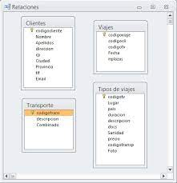
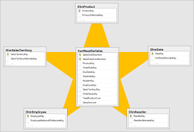
DESARROLLO:METODOLOGÍA DE RALPH KIMBALL
Diseño de la arquitectura técnica: Ambiente Back Room
1
2
REPOSITORIO DE DATOS:FUENTE
DATA STAGIN AREA
MODELO DIMENSIONAL (DATA MART)
3
4
5
6
ETL
7
8
ETL
9
10
11
12
Encuesta Multipropósito (.csv)
Capas geográficas parroquias de Quito (.shape)
Almacenamiento de datos temporal (Validación de los datos)
Almacenamiento en estructura dimensional (tablas de hecho y dimensiones)
13
14
Motor BDD (Postgres) + (Postgis )
15
Motor BDD (Postgres) + (Postgis )
16

Slide 9
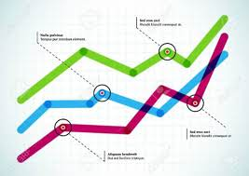
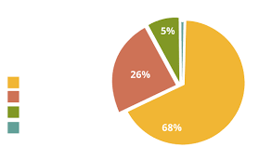
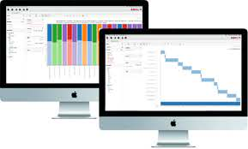
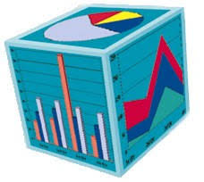
DESARROLLO:METODOLOGÍA DE RALPH KIMBALL
Diseño de la arquitectura técnica: Ambiente Front Room
1
2
MODELO DIMENSIONAL (DATA MART)
DASHBOARD (PANEL DE CONTROL)
USUARIOS
3
4
5
6
7
8
9
10
11
12
13
Datos Alfanuméricos + Datos Espaciales
Análisis y visualización de datos
14
Visualización de Información (Toma de decisiones)
15
Motor BDD (Postgres) + (Postgis )
+
16

Slide 10
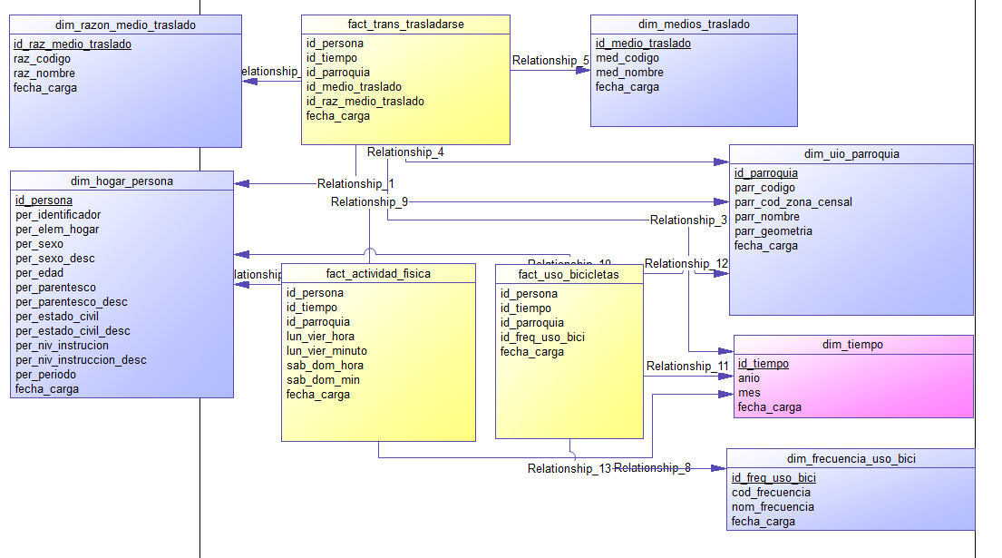
DESARROLLO:METODOLOGÍA DE RALPH KIMBALL
Modelado Dimensional (esquema estrella): Diseño Físico
1
2
3
4
5
6
7
8
9
10
11
12
13
14
15
16

Slide 11
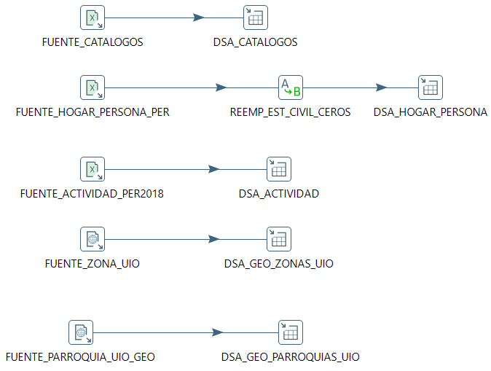
DESARROLLO:METODOLOGÍA DE RALPH KIMBALL
Proceso ETL (Extracción, Transformación y Carga)
1
2
3
4
5
6
7
Jobs-Segundarios
8
9
10
11
12
13
14
15
Job-Principal
16

Slide 12
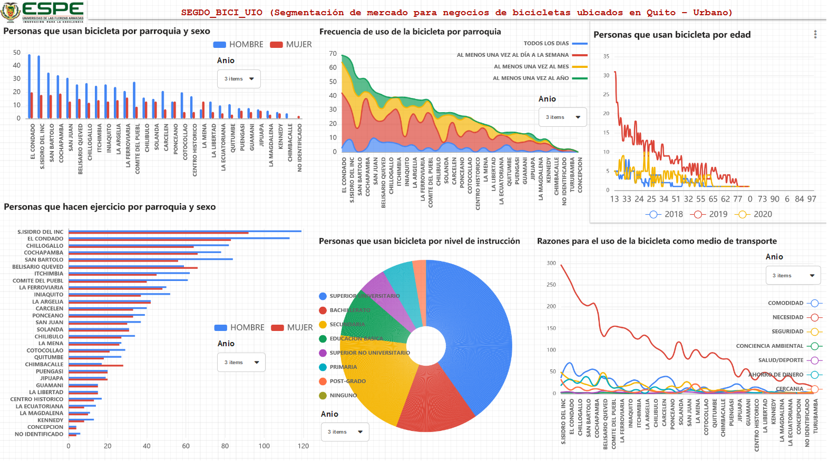
DESARROLLO:METODOLOGÍA DE RALPH KIMBALL
Desarrollo y Visualización del Dashboard (Panel de Control)
1
CUBOS OLAP
2
3
USO DE LA BICICLETA (ENTRETENIMIENTO)
4
5
6
7
ACTIVIDAD FÍSICA
8
9
10
11
USO DE LA BICICLETA (MEDIO DE DESPLAZAMIENTO)
12
13
14
15
16

Slide 13
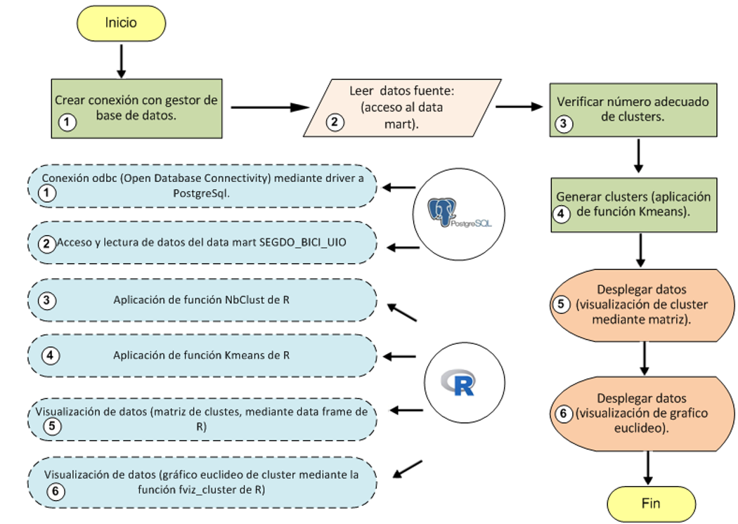
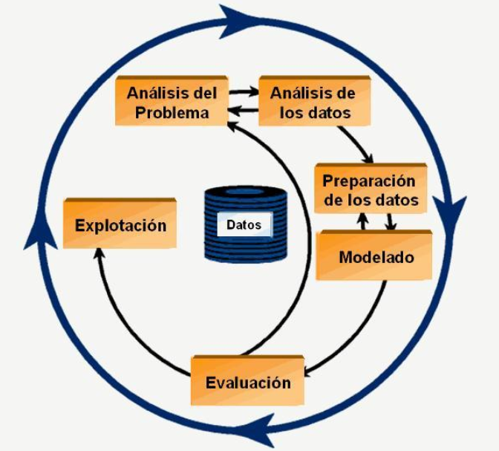
DESARROLLO:MINERIA DE DATOS
Metodología CRISP-DM
1
2
3
4
5
6
7
8
9
10
11
12
13
14
15
16
Metodología CRISP-DM

Slide 14
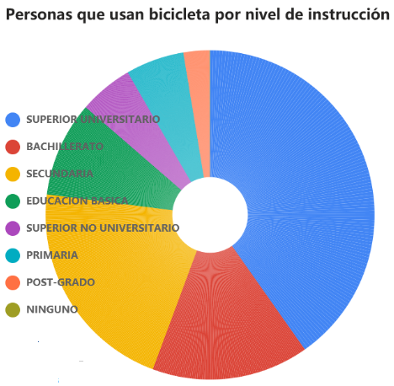
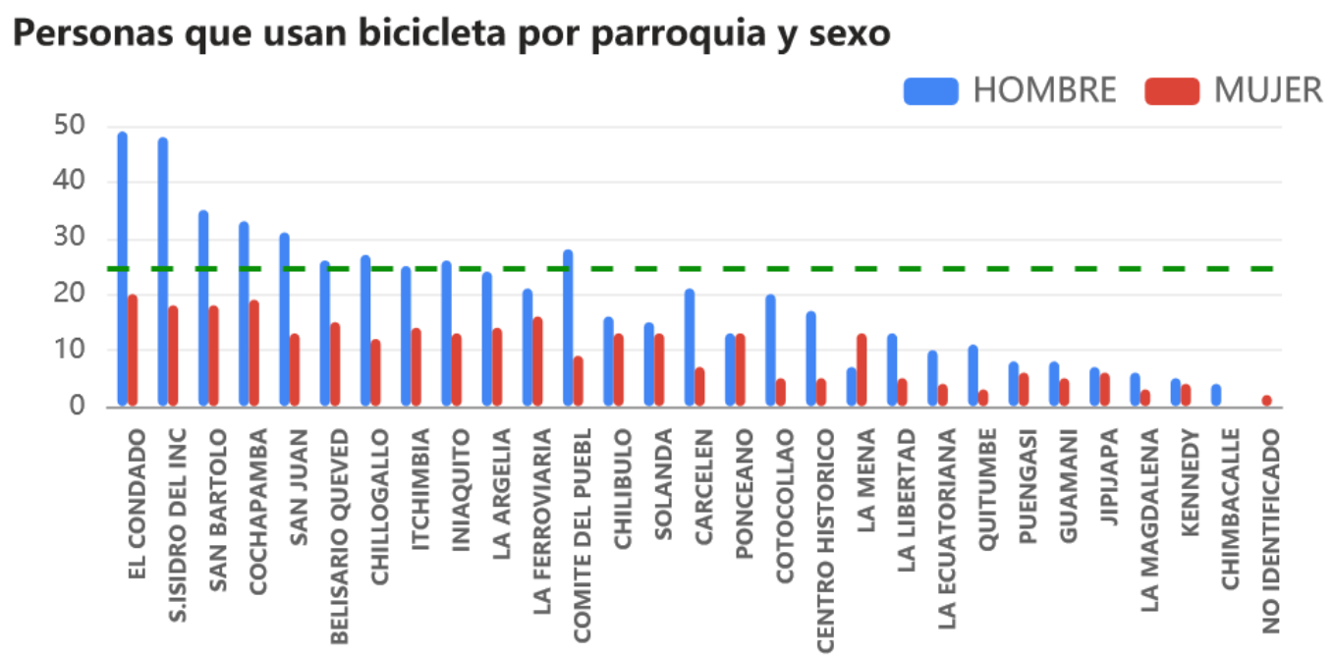
ANÁLISIS DE RESULTADOS
USO DE LA BICICLETA (ENTRETENIMIENTO) - PERIODOS 2018-2020
1
¿Cuáles son las parroquias en las cuales se tiene mayor número de personas que usan bicicleta y su tendencia de uso, entre hombres y mujeres?
¿Qué nivel de instrucción tienen las personas que usan la bicicleta como entretenimiento?
2
3
4
5
6
7
8
9
10
11
12
13
14
15
16
Periodo 2020: En este año los resultados reflejaron que las parroquias: San Bartolo, Belisario Quevedo y Centro Histórico aumentaron el número de usuarios y sobresalieron del resto de parroquias.

Slide 15
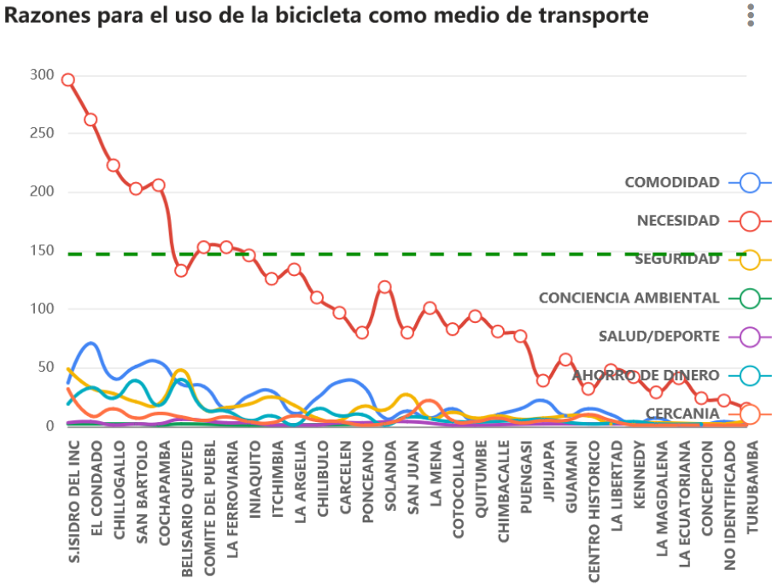
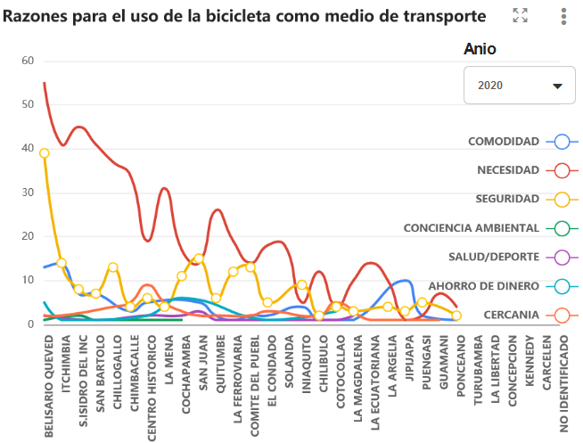
ANÁLISIS DE RESULTADOS
USO DE LA BICICLETA (MEDIO DE DESPLAZAMIENTO) - PERIODOS 2018-2020
1
¿Cuáles son las parroquias con mayor número de personas que usa la bicicleta para movilizarse y sus razones?
2
3
4
5
6
7
8
9
10
11
12
13
14
15
Periodo 2020: En este año los resultados reflejaron que la seguridad es un factor que influye en el uso de la bicicleta.
16

Slide 16
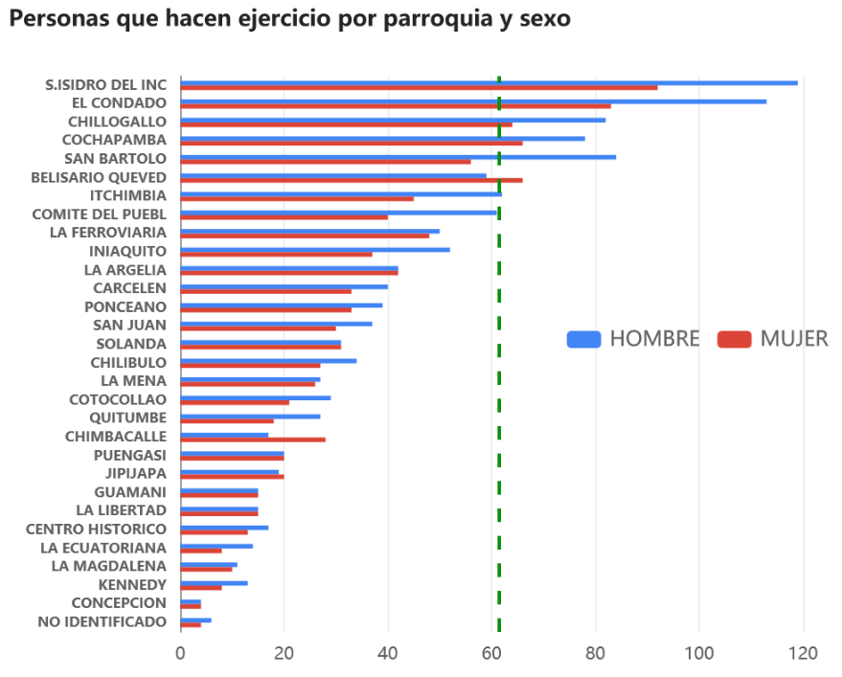
ANÁLISIS DE RESULTADOS
ACTIVIDAD FÍSICA:PERIODOS 2018-2020
1
¿Cuáles son las parroquias con personas físicamente activas y su tendencia, entre hombres y mujeres?
2
3
4
5
6
7
Periodo 2020: En este año los resultados reflejaron que las parroquias: Belisario Quevedo e Itchimbia aumentaron el número de usuarios y sobresalieron del resto de parroquias.
8
9
10
11
12
13
14
15
16

Slide 17
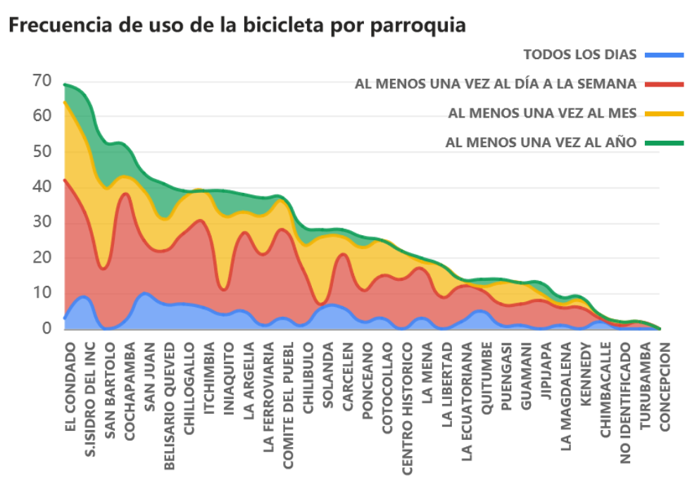
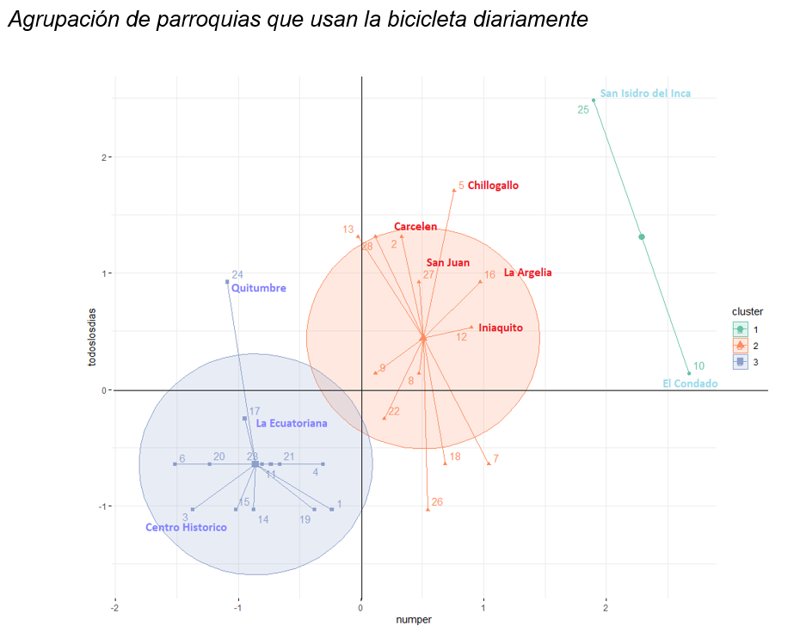
ANÁLISIS DE RESULTADOS
PROCESO DE MINERIA:ALGORITMO DE CLUSTERIZACIÓN
1
¿Cuáles son las parroquias con un considerable número de personas que usan la bicicleta de forma diaria?
2
B
3
A
4
5
6
7
8
9
10
11
12
13
14
15
16
Grupo 1: Parroquias con un buen número de personas que usan bicicleta, pero pocas de ellas la usan diariamente.
Grupo 2: Parroquias con un número considerable de personas que usan bicicleta y una positiva respuesta de uso diario.
Grupo 3: Parroquias con pocas personas que usan bicicleta y baja frecuencia en cuanto a su uso diario
El grupo 2 es considerado el mejor candidato y un segmento ideal al cual atacar, es decir; Chillogallo, Carcelén, San Juan, La Argelia e Iñaquito son lugares en los cuales se podría ubicar un taller con accesorios destinado a la reparación y mantenimiento de bicicletas.

Slide 18
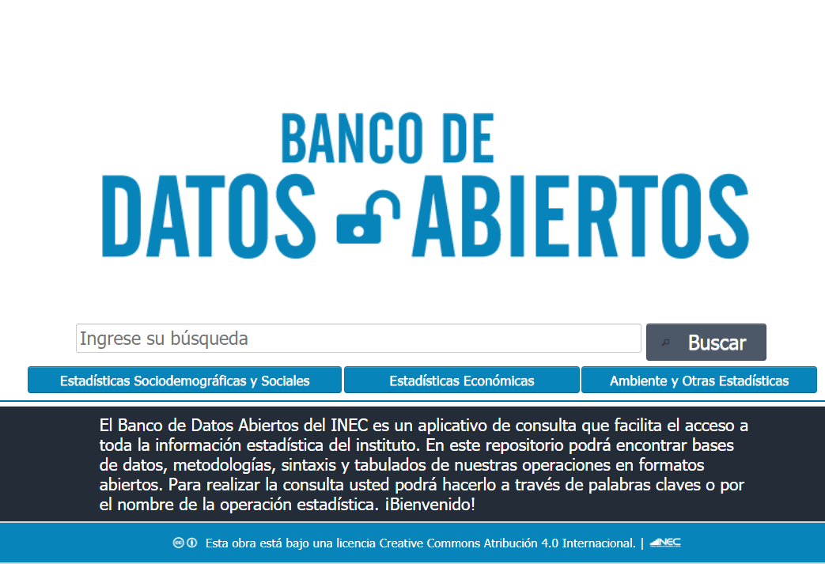
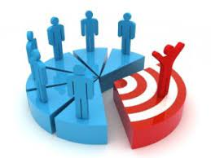
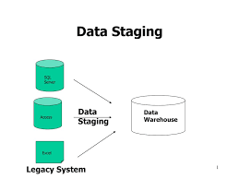
CONCLUSIONES
1
2
El Condado, San Isidro del Inca, San Bartolo, CochaPamba, San Juan, Iñaquito, Chillogallo, y Comité del Pueblo.
3
Gran utilidad de los datos abiertos en proyectos de BI.
4
5
6
7
8
El uso del DSA, parte crucial en la manipulación de los datos.
9
Valor agregado al análisis de los datos.
10
11
12
13
14
15
16

Slide 19
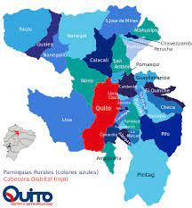
RECOMENDACIONES
1
Incluir los datos del 2021, para una mejor apreciación de la información.
2
3
4
5
6
7
Combinar la visualización de la información con datos geográficos para una mejor apreciación de la información.
8
9
10
11
12
13
14
Obtener los datos de sitios oficiales seguros, verídicos y que manejen el concepto de datos abiertos.
15
16

Slide 20
GRACIAS POR SU AMABLE ATENCIÓN!!

